Slide 1
L’utilisation des formulaires pour un exemplarisateur

Slide 2
Gestion du module
« Mes Formulaires »

Slide 3
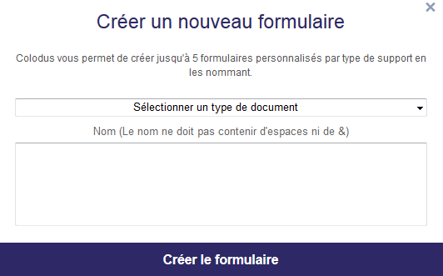
Module « Vos formulaires »
Module accessible depuis le bouton
A la première connexion, le module permet :
La création d’un formulaire « périodique support imprimé»
La création d’un formulaire « périodique support électronique »

Slide 4
Modification du formulaire « périodique »
Permet de personnaliser le formulaire fourni par défaut, afin de :
créer tous les exemplaires à partir d’un modèle
disposer d’un modèle personnalisé pour la bibliothèque
garantir la cohérence du signalement
Exemples :
un code peb identique (si condition unique d’accès aux périodiques)
un début de cote identique pour tous les périodiques
une structure identique pour les états de collection

Slide 5
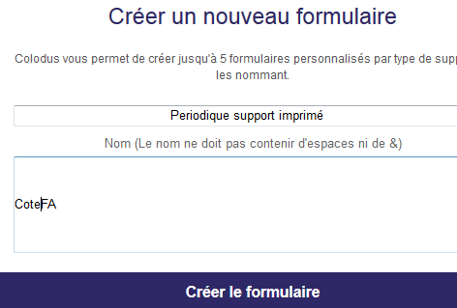
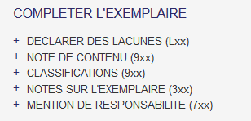
Procédure
Afficher le module
Personnaliser le formulaire proposé
Utiliser si nécessaire les blocs
complémentaires
Enregistrer le formulaire

Slide 6
Création du formulaire « périodique électronique »
Permet de saisir les exemplaires d’une ressource continue électronique :
à partir d’un modèle
avec des données personnalisées pour la bibliothèque
Exemples :
un code peb identique (si condition unique d’accès à la ressource)
une URL d’accès (l’URL de la plateforme d’accès aux périodiques)
un début de cote identique pour toutes les ressources électroniques

Slide 7
Utilisation courante du module « Mes formulaires »
Le module permet :
La modification ou suppression du formulaire « périodique »
La modification ou suppression du formulaire « périodique électronique »

Slide 8
Utilisation des formulaires

Slide 9
La création d’un exemplaire à partir d’un formulaire personnalisé
La création se fait à partir d’un écran de saisie pré-rempli, pour certains champs.
Les champs pré-remplis peuvent être :
laissés tels quels
complétés
remplacés
En fonction du type de notice à exemplariser, le formulaire ad-hoc est appelé
La numérotation de l’occurrence reste automatique
La validation s’obtient avec le bouton

Slide 10
En résumé
Un formulaire est une notice d’exemplaire, personnalisable pour la bibliothèque
L’utilisation d’un formulaire permet :
d’éviter la saisie répétitive de données identiques
de garantir la cohérence dans le signalement des exemplaires
5 formulaires « périodique support imprimé » est fourni, à personnaliser
5 formulaires « périodique support électronique » est à créer
Pour créer un exemplaire à partir d’un formulaire personnalisé:

